Slide 1
ЗУБИ

Slide 2
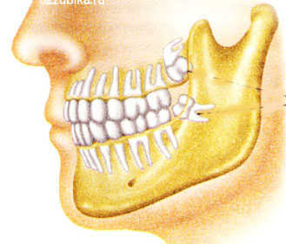
ЗУБИ
Зуби –
кісткові утворення в
ротовій порожнині,
які використовуються
для розкушування і
пережовування їжі.

Slide 3
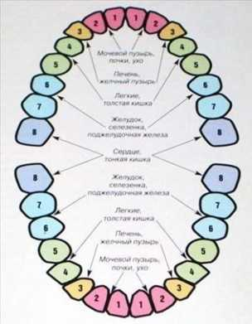
ЗУБИ
У дорослої людини 32 зуби: два різці, одне ікло, два премоляри і три моляри з кожної сторони кожної щелепи. Всього:
8 різців;
4 ікла;
8 малих корінних;
12 великих корінних.

Slide 4
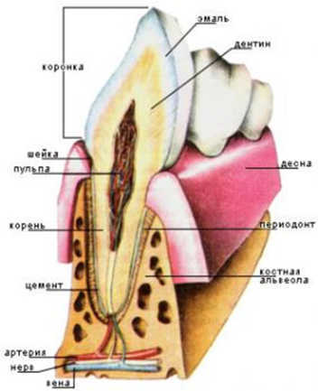
ЗУБИ
Зуби ссавців мають корені, укріплені в
кістці щелепи. Шийка
зуба знаходиться в ясні,
а покрита емаллю
верхня частина
знаходиться над ним.

Slide 5
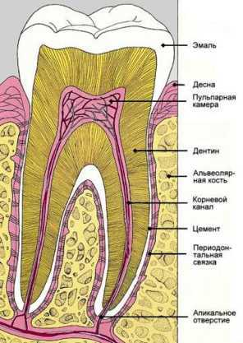
ЗУБИ
Зуб складається з емалевого покриття (затверділих відкладень кальцію), дентину (товстого кісткоподібного шару) і внутрішньої порожнини, яка містить пульпу, де знаходяться нерви і кровоносні судини.

Slide 6
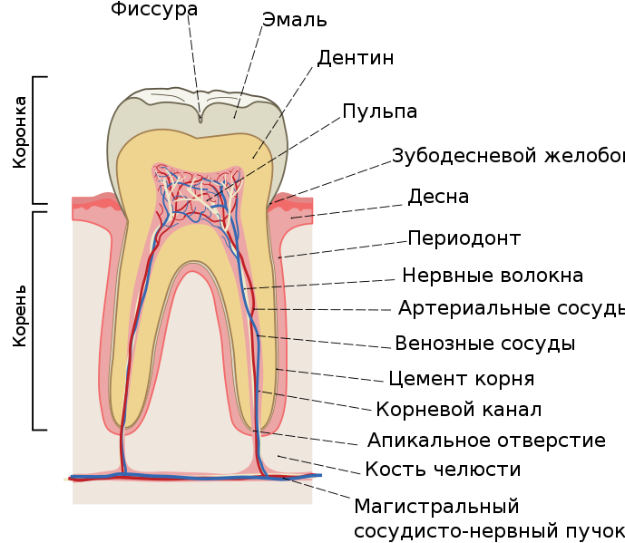
Будова зуба

Slide 7
функції зубів
Різці - передні зуби, які прорізуються у дітей першими і слугують для захоплення і розрізання їжі.
Ікла - конусоподібні зуби, які слугують для розривання і утримання їжі.
Премоляри (передкорінні або малі корінні) та
моляри (великі корінні) - зуби, які слугують для перетирання їжі та мають по три корені на верхній щелепі і два корені на нижній.

Slide 8
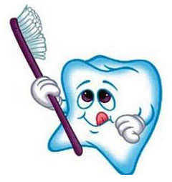
Гігієна порожнини рота
Гігієна порожними рота є засобом попе-
редження карієсу зубів, пародонтозу,
неприємного запаху з рота та інших
стоматологічних
захворювань. Вона
включає в себе як
щоденне чищення так і
професійну профілактику.

Slide 9
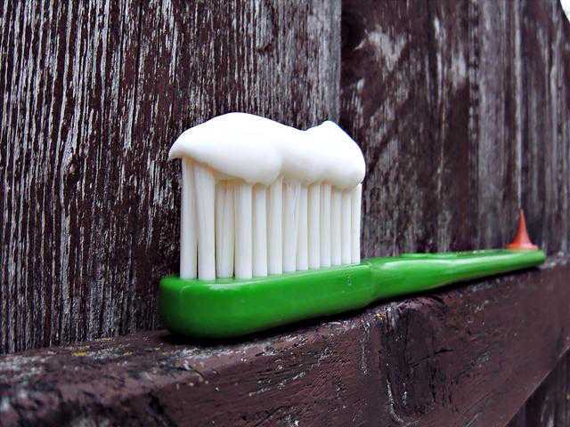
Не забувайте чистити зуби!

Slide 10
Красивих і щасливих усмішок вам!!

